Slide 1
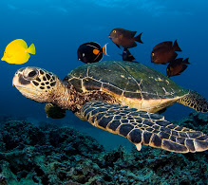
Ζώα της θάλασσας υπό εξαφάνιση

Slide 2
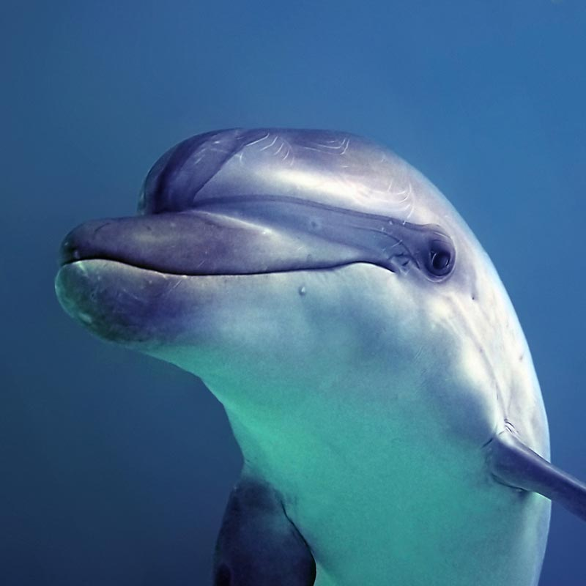
Τα δελφίνια
Τα ελληνικά πελάγη έχουν το προνόμιο να φιλοξενούν τέσσερα είδη δελφινιών. Όλα τα δελφίνια έχουν ένα σύστημα ηχοεντοπισμού με τη βοήθεια του οποίου προσανατολίζονται, εντοπίζουν την τροφή τους και επικοινωνούν μεταξύ τους. Μια επικοινωνία με κώδικες που δεν θα μπορούσε εύκολα να φανταστεί κανείς για ένα θαλάσσιο θηλαστικό.
Δυστυχώς όμως, παρότι είναι τόσο αξιαγάπητα, ο άνθρωπος παραμένει ο μοναδικός φυσικός τους εχθρός. Πετρελαϊκή ρύπανση, μόλυνση από τη συσσώρευση τεχνητών χημικών ενώσεων στους ιστούς τους, όχληση, κλιματική αλλαγή, ηχορύπανση, παρενόχληση από σκάφη αναψυχής, στρατιωτικές ασκήσεις και έρευνες για υδρογονάνθρακες απειλούν όλα τα είδη δελφινιών αλλά και τα υπόλοιπα θαλάσσια θηλαστικά.

Slide 3
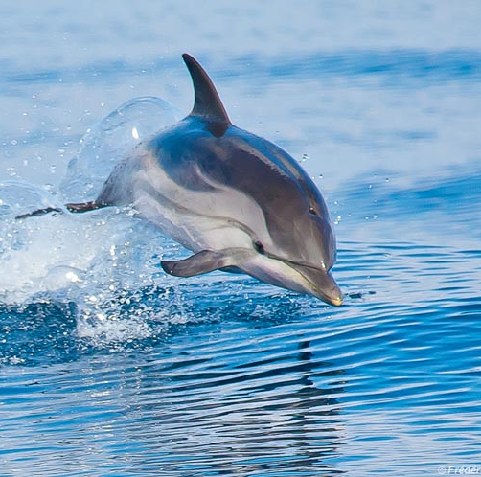
ΖΩΝΟΔΕΛΦΙΝΟ
Το ξέρατε ότι στον Κορινθιακό ζει το μικρότερο είδος ζωνοδέλφινου στον κόσμο; Το ζωνοδέλφινο δεν είναι μόνο το μικρότερο στην «οικογένειά» του. Είναι επίσης αυτό που συναντάμε πιο συχνά στα ελληνικά νερά. Με γκρι χρώμα, πήρε το όνομά του από τη μαύρη γραμμή (ζώνη) που ξεκινάει από το μάτι και κατευθύνεται προς την κοιλιά του. Με μέσο μήκος 1,65 μέτρα είναι μικρότερο από τα υπόλοιπα δελφίνια. Ζει σχεδόν σε όλες τις περιοχές της χώρας, σε μεγάλο βάθος αλλά κοντά στις ακτές. Ένας απομονωμένος πληθυσμός ζει στον κλειστό Κορινθιακό κόλπο.
Δεινός κολυμβητής, αναπτύσσει συνήθως ταχύτητες μέχρι τα 35 χλμ/ώρα, αν και στις βιασύνες του… μπορεί να φτάσει τα 60 χλμ/ώρα. Τρέφεται κυρίως με καλαμάρια αλλά και με αφρόψαρα όπως ο γαύρος. Ενηλικιώνεται στα 11 με 12 χρόνια του, ενώ επιλέγει τους θερμούς μήνες για να φέρει στη ζωή τους απογόνους του, περίπου κάθε 3 χρόνια. Το μέγιστο προσδόκιμο της ζωής του είναι τα 45 χρόνια. Αυτά τα χαρακτηριστικά σίγουρα δεν προδιαθέτουν κάποιον για ένα είδος το οποίο απειλείται. Παρόλα αυτά, το ζωνοδέλφινο θεωρείται είδος «Τρωτό», σύμφωνα με το Κόκκινο Βιβλίο των Απειλούμενων Ειδών Ζώων της Ελλάδας (Αθήνα, 2009).
Στον Κορινθιακό παρατηρούνται δύο παγκοσμίως μοναδικά φαινόμενα σε σχέση με τα είδη δελφινιών που διαβιούν σε αυτόν: Ο Κορινθιακός είναι πιθανότατα η μοναδική περιοχή στον κόσμο, όπου ένας πληθυσμός ζωνοδέλφινων ζει σε κλειστό κόλπο, απομονωμένος από άλλες πελαγικές περιοχές. Τα νερά του Κορινθιακού κόλπου φτάνουν μέχρι τα 930 μέτρα βάθος, με αποτέλεσμα τα ζωνοδέλφινα να είναι άφθονα χάρη στα μεγάλα και απότομα βάθη που δημιουργούν ένα κλειστό πελαγικό οικοσύστημα.
Oι απειλές που αντιμετωπίζει είναι η ηθελημένη θανάτωση, η τυχαία παγίδευση κατά τις αλιευτικές δραστηριότητες και η μόλυνση από τεχνητές χημικές ενώσεις.

Slide 4
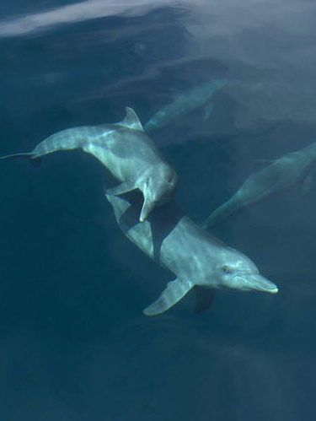
ΡΙΝΟΔΕΛΦΙΝΟ
Ένας εξαιρετικός… ακροβάτης, με άλματα που φτάνουν μέχρι και τα 8 μέτρα, το ρινοδέλφινο (Tursiops truncatus) είναι το δεύτερο πιο κοινό δελφίνι που συναντάει κανείς στα ελληνικά νερά.
Ζει σε όλες τις παράκτιες περιοχές της χώρας ενώ είναι το μοναδικό είδος κητώδους που ζει στον Αμβρακικό κόλπο. Αναπτύσσει ταχύτητες άνω των 30 χλμ/ώρα παρότι σε μήκος ξεπερνάει τα τρία μέτρα. Για την τροφή του προτιμά ψάρια πολύ αγαπητά και στον άνθρωπο, όπως το μπαρμπούνι, η σαρδέλα και ο μπακαλιάρος, ενώ δεν αγνοεί και τα χταπόδια ή τις σουπιές. Το μέγιστο προσδόκιμο της ζωής του είναι τα 55 χρόνια και η ενηλικίωσή του έρχεται μεταξύ των 7 και 13 χρόνων.
Δυστυχώς, το ρινοδέλφινο θεωρείται επίσης «Τρωτό», σύμφωνα με το Κόκκινο Βιβλίο των Απειλούμενων Ειδών Ζώων της Ελλάδας (Αθήνα, 2009).
Αντιμετωπίζει απειλές που σχετίζονται με την αλιεία (τυχαία παγίδευση κατά τις αλιευτικές δραστηριότητες, ηθελημένη θανάτωση) τη μείωση της διαθέσιμης τροφής και την υποβάθμιση του οικοσυστήματος.

Slide 5
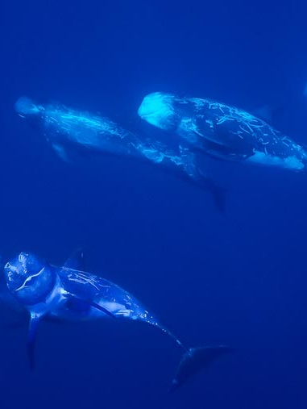
ΣΤΑΧΤΟΔΕΛΦΙΝΟ
Το σταχτοδέλφινο (Grampus griseus) ξεχωρίζει από όλα τα δελφίνια αφού δεν έχει εμφανές ρύγχος και το σώμα του είναι γεμάτο… γρατζουνιές.
Είναι το μεγαλύτερο δελφίνι που ζει στις ελληνικές θάλασσες, με μήκος που μπορεί να φτάσει και τα 3,30 μέτρα στην Ελλάδα. Γεννιέται γκρι αλλά όσο μεγαλώνει, το σώμα του γεμίζει με τις χαρακτηριστικές άσπρες γρατζουνιές, προϊόν αψιμαχιών με άλλα δελφίνια του είδους του. Φτάνει τα 37 χλμ/ώρα και οι καταδύσεις του μπορεί να φτάσουν σε διάρκεια τα 30 λεπτά και τα 500 μέτρα σε βάθος. Τρέφεται κυρίως με καλαμάρια και περιστασιακά με ψάρια. Η διάρκεια κύησης είναι 13-14 μήνες, η ακριβής διάρκεια ζωής τους είναι άγνωστη αλλά ξεπερνά (πιθανόν κατά πολύ) τα 30 χρόνια. Σπανιότερο από τα υπόλοιπα, ζει κυρίως στο Μυρτώο πέλαγος, στη Χαλκιδική, στις Βόρειες Σποράδες, στη θάλασσα των Κυθήρων και στη νοτιοδυτική Κρήτη. Τα σταχτοδέλφινα της Μεσογείου δεν έρχονται σε επαφή με τα σταχτοδέλφινα του Δυτικού Ατλαντικού.
Δυστυχώς, το σταχτοδέλφινο θεωρείται «Κινδυνεύον», σύμφωνα με το Κόκκινο Βιβλίο των Απειλούμενων Ειδών Ζώων της Ελλάδας (Αθήνα, 2009).
Απειλείται από την τυχαία παγίδευση κατά τις αλιευτικές δραστηριότητες, αλλά και την κατάποση στερεών απορριμμάτων.

Slide 6
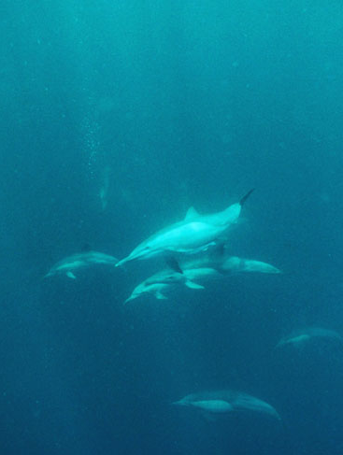
ΚΟΙΝΟ ΔΕΛΦΙΝΙ
Το κοινό δελφίνι (Delphinus delphis), δυστυχώς μόνο κοινό δεν είναι στις ελληνικές θάλασσες, καθώς κινδυνεύει με εξαφάνιση, σύμφωνα με το Κόκκινο Βιβλίο των Απειλούμενων Ειδών Ζώων της Ελλάδας (Αθήνα, 2009).
Τα χρώματά του, μια σύνθεση από γκρι, μαύρο άσπρο και κίτρινο είναι ιδιαίτερα σύνθετα και διαφέρουν πολύ από των άλλων δελφινιών. Το μέσο μήκος του είναι 1,80 μέτρα και τρέφεται με ψάρια όπως ο γαύρος, η σαρδέλα και πιθανότατα και με καλαμάρια στον Κορινθιακό κόλπο.
Δεν ξέρουμε ακριβώς πόσα κοινά δελφίνια κολυμπάνε στα ελληνικά νερά αλλά γνωρίζουμε ότι ο πληθυσμός του έχει υποστεί σοβαρή μείωση τα τελευταία 30 - 40 χρόνια. Υπό κανονικές συνθήκες, γεννάει ένα μικρό ανά 2-3 χρόνια και η κύηση διαρκεί 10 - 11 μήνες. Άγνωστη είναι η μέγιστη ηλικία των κοινών δελφινιών. Τα συναντάει κανείς σε περιοχές με βάθη έως 200 μέτρα και κοντά στην ακτή στο Βόρειο Ιόνιο Πέλαγος, στον Σαρωνικό και τον Κορινθιακό, στα Δωδεκάνησα, τον Βόρειο Ευβοϊκό και τον Παγασητικό, στις Κυκλάδες το Βορειοανατολικό Αιγαίο, τον Θερμαϊκό, ενώ η σημαντικότερη περιοχή για το είδος είναι το Θρακικό Πέλαγος. Στον Κορινθιακό κόλπο, συμβαίνει ένα παγκοσμίως μοναδικό φαινόμενο, αφού κοινά δελφίνια, ζωνοδέλφινα και σταχτοδέλφινα ζουν μόνιμα σε μεικτές κοινωνίες, κάτι που δεν συμβαίνει πουθενά αλλού στον κόσμο.
Απειλείται από τη μείωση της διαθέσιμης τροφής, από τις αλιευτικές δραστηριότητες (ηθελημένη θανάτωση ή τυχαία παγίδευση), αλλά και τη μόλυνση από τεχνητές χημικές ενώσεις.

Slide 7
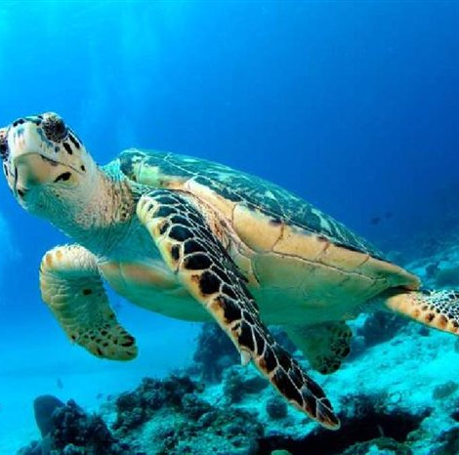
ΧΕΛΩΝΑ ΚΑΡΕΤΑ ΚΑΡΕΤΑ
Το πρώτο ταξίδι μιας Caretta- Caretta από την αμμουδιά όπου σκάει το αυγό της μέχρι την ακροθαλασσιά είναι και το σημαντικότερο της ζωής της. Στηρίζεται στο ένστικτο και το DNA της για να βρει τον προσανατολισμό της. Μόνο αν τα καταφέρει την πρώτη φορά θα ξαναγυρίσει μετά από μερικές δεκαετίες στην ίδια παραλία για να γεννήσει τα μικρά της και να διαιωνίσει το είδος της.
Με το σκάσιμο των αυγών τα μικρά χελωνάκια αναρριχώνται ομαδικά στην επιφάνεια της άμμου και κατευθύνονται προς τη θάλασσα. Η έξοδός τους από τη φωλιά συνήθως γίνεται αργά το απόγευμα ή νωρίς το χάραμα. Τα μικρά προσανατολίζονται από τον φωτεινότερο ορίζοντα που συναντούν. Η πορεία τους στη ζωή ξεκινά με πολλούς εχθρούς όπως καβούρια, γλάρους, ψάρια, τρωκτικά αλλά και κινδύνους όπως οι ανθρώπινες δραστηριότητες στις παραλίες και στη θάλασσα. Μόνο 1 στα 1000 χελωνάκια θα επιβιώσει για να ενηλικιωθεί!
Η χελώνα καρέτα είναι ίσως ένα από τα πιο εμβληματικά είδη των μεσογειακών και ελληνικών θαλασσών και ένα από τα επτά είδη θαλάσσιων χελωνών που υπάρχουν στον πλανήτη. Οι χελώνες ζουν περίπου 100 χρόνια και ενηλικιώνονται μετά τη δεύτερη δεκαετία της ζωής τους. Για την αναπαραγωγή τους γυρίζουν στην παραλία που γεννήθηκαν για να γεννήσουν τα αυγά τους. Η επιστροφή τους στην ίδια παραλία, επιβεβαιώνει τη σημασία της διατήρησης, διαχείρισης και προστασίας των οικοσυστημάτων και των παραλιών ωοτοκίας.
Η περίοδος ωοτοκίας κάθε χρόνο ξεκινά το Μάιο και τελειώνει τον Οκτώβριο με την έξοδο των μικρών προς τη θάλασσα. Η κάθε χελώνα θα επιστρέψει στην περιοχή που έχει επιλέξει για να γεννήσει τα αυγά της κάθε δύο με τρία χρόνια και σε κάθε περίοδο ωοτοκίας η θαλάσσια χελώνα θα γεννήσει δύο ως τρεις φορές. Η χελώνα σκάβει τη φωλιά με τα πίσω της πτερύγια της σε αμμώδεις παραλίες, σε βάθος περίπου 60 εκατοστών. Σε κάθε φωλιά φιλοξενούνται μέχρι και 120 αυγά, τα οποία εκκολάπτονται για 55 περίπου ημέρες. Το φύλο των νεοσσών καθορίζεται από τη θερμοκρασία μέσα στη φωλιά. Για αυτό και η φυσική ποιότητα της άμμου είναι εξαιρετικά σημαντική ώστε να μην επηρεάζονται οι πληθυσμοί και η κατανομή τους.

Slide 8
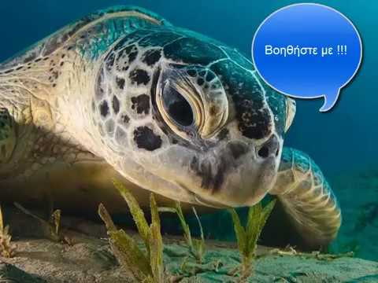
Η ζωή που απειλείται
Η θαλάσσια χελώνα Caretta- Caretta είναι ένα κινδυνεύον είδος, σύμφωνα με το Κόκκινο Βιβλίο των Απειλούμενων Ζώων της Ελλάδας (Αθήνα, 2010). Θα τη συναντήσουμε να κολυμπάει σε όλα τα μήκη και πλάτη των ελληνικών θαλασσών, αλλά η ιδιαίτερη σημασία της χώρας μας έγκειται στο ότι φιλοξενούμε κάποιες από τις σημαντικότερες παραλίες για την αναπαραγωγή και φωλεοποίηση της καρέτα στη Μεσόγειο.
Οι κυριότερες απειλές που αντιμετωπίζει στην Ελλάδα είναι η οικολογική υποβάθμιση των οικοσυστημάτων που τη φιλοξενούν όπως: η οικιστική και τουριστική ανάπτυξη των παραλιών ωοτοκίας, ο τεχνητός φωτισμός που αποπροσανατολίζει τα μικρά, η διάβρωση των παραλιών και η κλιματική αλλαγή που απειλεί τα παραθαλάσσια οικοσυστήματά και τις παραλίες ωοτοκίας. Η παγίδευση σε αλιευτικά εργαλεία, οι τραυματισμοί από ταχύπλοα αλλά και η ηθελημένη θανάτωση από ορισμένους ψαράδες αποτελούν κάποιους επιπλέον ανθρωπογενείς κινδύνους.
Ενδεικτικά αναφέρεται ότι το 80% των ατόμων που εισήχθησαν για περίθαλψη στο Κέντρο Διάσωσης Θαλάσσιων Χελωνών στη Γλυφάδα, κατά το διάστημα 1994-2000, έφερε τραύματα που οφείλονταν σε αλιευτικά εργαλεία, καθώς και σε σκόπιμη κακοποίηση.
Το κυνήγι των αυγών από αλεπούδες, σκυλιά, αρουραίους κλπ, αποτελεί μια επιπλέον απειλή και έχει παρατηρηθεί σε παραλίες ωοτοκίας της Πελοποννήσου, επηρεάζοντας το 40% των φωλιών. Ο κυριότερος όμως θηρευτής των μικρών είναι οι γλάροι, ενώ στη θάλασσα τα καβούρια, τα μεγάλα ψάρια κλπ.
Ιδιαίτερα σημαντική απειλή είναι και τα σκουπίδια στη θάλασσα. Ειδικότερα, οι πλαστικές σακούλες που υποβαθμίζουν το θαλάσσιο οικοσύστημα, μοιάζουν με τσούχτρες και μπορούν να ξεγελάσουν τις χελώνες, οι οποίες και τις τρώνε και ως συνέπεια προκαλείται ο θάνατος τους.

Slide 9
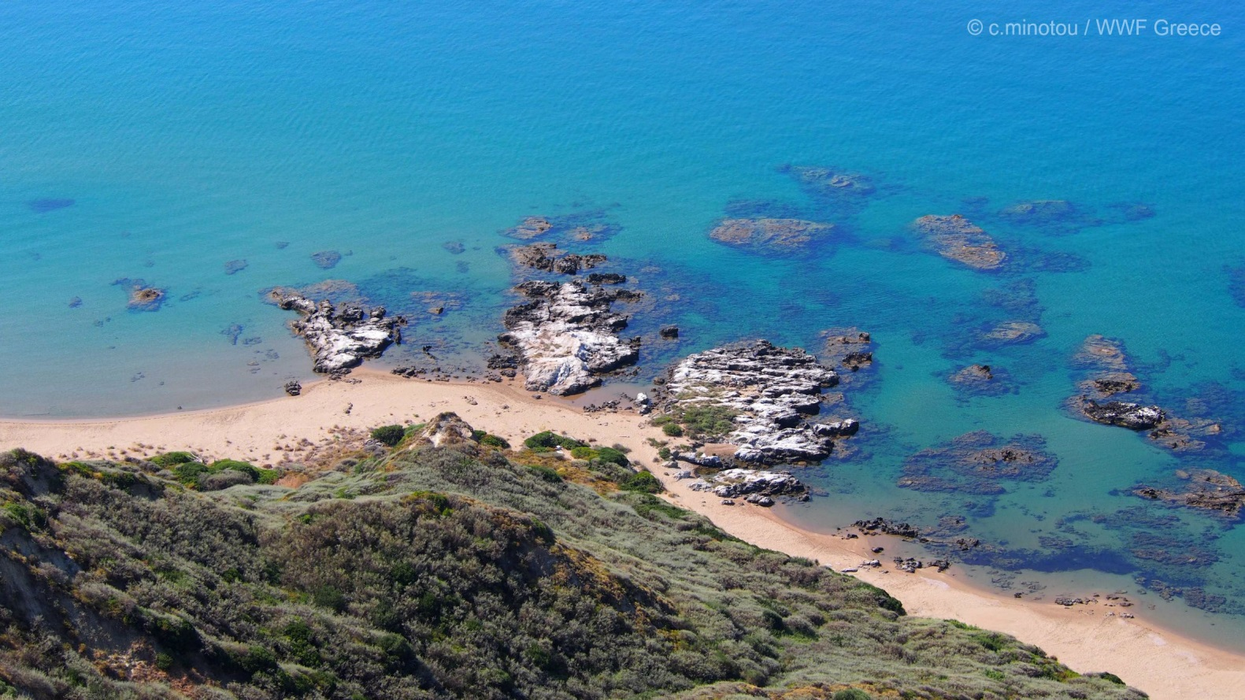
«Μια παραλία για τις χελώνες»: Η ιστορία των Σεκανίων
Η προστασία της καρέτα αποτελεί για το WWF Ελλάς ένα στοίχημα και μια σχεδόν «προσωπική υπόθεση» που διαρκεί πολλές δεκαετίες. Το 1994 οργανώσαμε πανευρωπαϊκή εκστρατεία με στόχο την διατήρηση και την προστασία του είδους και των οικοσυστημάτων του. Ως αποτέλεσμα, με τα χρήματα που συγκεντρώθηκαν από την Ευρωπαϊκή Επιτροπή αλλά και από συνεισφορές ιδιωτών, αγοράσαμε το 90% της έκτασης γύρω από τα Σεκάνια. Σκοπός της αγοράς ήταν να εξασφαλιστεί ότι δε θα υπάρξει τουριστική ανάπτυξη στην περιοχή καθώς και η κατά το δυνατόν καλύτερη διαχείρισή της ώστε να προστατευθεί η σημαντικότερη παραλία ωοτοκίας για τη θαλάσσια χελώνα.

Slide 10
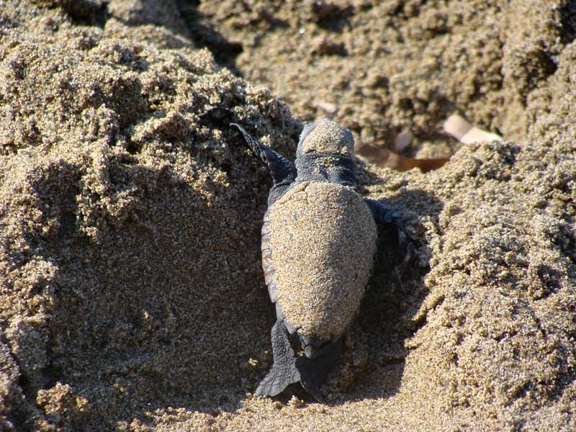
Η παραλία των Σεκανίων, μήκους μόλις 550 μέτρων, είναι η σημαντικότερη παραλία ωοτοκίας της Caretta caretta στη Μεσόγειο, καθώς συγκεντρώνει κάθε χρόνο 500 - 1000 φωλιές, δηλαδή πάνω από το 50% του συνόλου της Ζακύνθου, ενώ σε αυτή καταγράφεται μια από τις ψηλότερες πυκνότητες φωλεοποίησης στον κόσμο για το είδος.
Με τη σύσταση του Εθνικού Πάρκου Ζακύνθου (ΕΘΠΖ) και βάσει του ΠΔ 966/99, η παραλία έχει οριστεί ως ζώνη απολύτου προστασίας (Α1). Στα Σεκάνια, βάσει του ΠΔ, επιτρέπεται μόνο η επιστημονική έρευνα καθώς και δράσεις διαχείρισης, οι οποίες εγκρίνονται από το ΕΘΠΖ. Η ύπαρξη θεσμικού πλαισίου διευκολύνει την δημιουργία των κατάλληλων συνθηκών για την αποτελεσματική προστασία της περιοχής με βασική προϋπόθεση την εφαρμογή του.

Slide 11
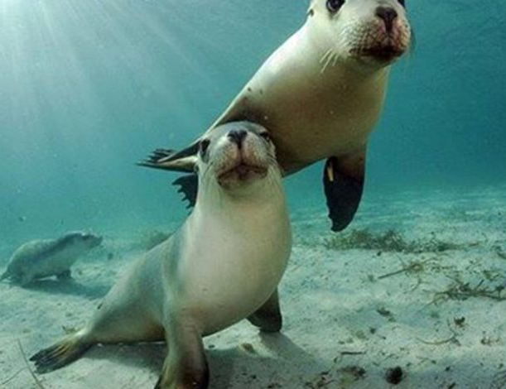
ΜΕΣΟΓΕΙΑΚΗ ΦΩΚΙΑ
Η μεσογειακή φώκια μοναχός (Monachus monachus), είναι το ένα από τα δύο εναπομείναντα είδη φώκιας μοναχού της οικογένειας των φωκιδών. Κάποτε ήταν εξαπλωμένη σε όλες τις ακτές της Μεσογείου, της Μαύρης Θάλασσας και του ανατολικού Ατλαντικού. Σήμερα, με αριθμό μικρότερο από 600 ζώα, συγκαταλέγεται στα σπανιότερα και πλέον απειλούμενα ζωικά είδη του πλανήτη και χαρακτηρίζεται ως κρισίμως κινδυνεύον με αφανισμό από τη Διεθνή Ένωση Προστασίας Της Φύσης. Ο μισός περίπου πληθυσμός, γύρω στα 250-300 άτομα, ζει στην Ελλάδα.

Slide 12
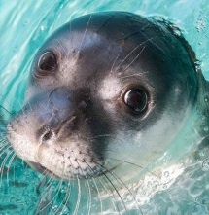
Η ζωή της μεσογειακής φώκιας
Μάτια μονίμως δακρυσμένα, παρότι δεν κλαίει… Στοργική μητέρα που θηλάζει, φροντίζει και εκπαιδεύει τα μικρά της μέχρι και για 4 μήνες… Ασκητικός τρόπος ζωής, αφού αναζητά την απομόνωση και την ασφάλεια που αυτή της προσφέρει, καθώς για αιώνες καταδιώχτηκε και καταδιώκεται από τον άνθρωπο… Ιερό ζώο, υπό την προστασία του Ποσειδώνα και του Απόλλωνα, σύμφωνα με τους αρχαίους Έλληνες… Αριστοτέλης, Αριστοφάνης, Όμηρος αλλά και Παπαδιαμάντης, Ελύτης και Βιζυηνός της έχουν δώσει μια θέση στα έργα τους…
Η μεσογειακή φώκια, Monachus- Μonachus, δεν είναι απλώς και μόνο ένα ακόμη είδος του θαλάσσιου περιβάλλοντος αλλά ένα αναπόσπαστο κομμάτι του χθες, του σήμερα και του αύριο των ελληνικών θαλασσών και της Μεσογείου. Στην Ελλάδα μάλιστα, ζει και αναπαράγεται ο μισός περίπου παγκόσμιος πληθυσμός της, δηλαδή 250 με 300 άτομα.
Παρότι περνάει το μεγαλύτερο μέρος της ζωής της στη θάλασσα, χρησιμοποιεί και την ξηρά, κυρίως απομακρυσμένες και δυσπρόσιτες θαλασσινές σπηλιές, για να γεννήσει και να γαλουχήσει τα μικρά της αλλά και να αναπαυτεί. Το είδος παρατηρείται σε όλη την παράκτια και νησιωτική ζώνη της Ελλάδας, εκτός από τους δύο κλειστούς κόλπους του Κορινθιακού και του Αμβρακικού.
Οι κυριότερες απειλές για τη μεσογειακή φώκια είναι η μείωση τροφής, η τυχαία παγίδευση κατά τις αλιευτικές δραστηριότητες και η ηθελημένη θανάτωση. Επίσης, η φώκια, όπως και όλα τα παράκτια είδη, απειλούνται πολύ περισσότερο από την υποβάθμιση των παράκτιων οικοσυστημάτων λόγω των ανθρώπινων δραστηριοτήτων, αφού χρησιμοποιούν τις ακτές για να ξεκουραστούν και να γαλουχήσουν τα μικρά τους. Τέλος, μια απτή απειλή για τις Μεσογειακές φώκιες σε ό, τι αφορά την κλιματική αλλαγή είναι η περίπτωση ανόδου της στάθμης της θάλασσας, οπότε και θα χαθούν ενδεχομένως χιλιάδες θαλάσσιες σπηλιές.

Slide 13
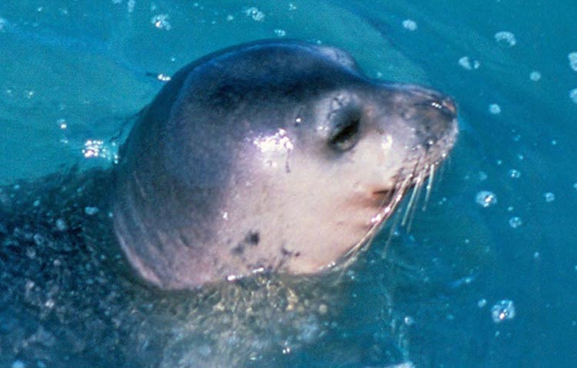
Η ζωή που απειλείται
Το μοναδικό αυτό είδος που μας συντροφεύει από την αρχαιότητα είναι σήμερα ένα από τα πλέον απειλούμενα ζώα στον πλανήτη. Σύμφωνα με το Κόκκινο Βιβλίο των Απειλούμενων Ζώων της Ελλάδας, αντιμετωπίζει εξαιρετικά υψηλό κίνδυνο εξαφάνισης από τον φυσικό της χώρο στο άμεσο μέλλον και χαρακτηρίζεται ως «Κρισίμως κινδυνεύον». Πώς όμως από την «Οδύσσεια» του Ομήρου και την ακμή της αρχαιότητας έφτασε σήμερα στην «οδύσσεια» της εξαφάνισης ή της επιβίωσής της;
Οι κυριότερες απειλές για τη μεσογειακή φώκια είναι η μείωση τροφής, η τυχαία παγίδευση κατά τις αλιευτικές δραστηριότητες και η ηθελημένη θανάτωση. Τέλος, μια απτή απειλή για τις Μεσογειακές φώκιες σε ό, τι αφορά την κλιματική αλλαγή είναι η περίπτωση ανόδου της στάθμης της θάλασσας, οπότε και θα χαθούν ενδεχομένως χιλιάδες θαλάσσιες σπηλιές.
Η πετρελαϊκή ρύπανση, η παρενόχληση από τα σκάφη αναψυχής, η ηχορύπανση, η κλιματική αλλαγή, η όχληση και οι στρατιωτικές ασκήσεις και έρευνες για υδρογονάνθρακες, είναι κοινές απειλές για όλα τα θαλάσσια θηλαστικά.

Slide 14
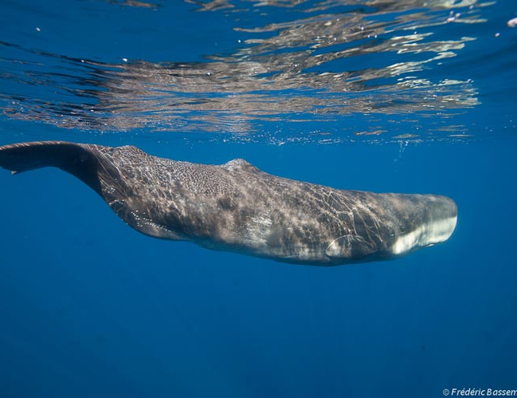
Φυσητήρας
Πόσοι γνωρίζουν άραγε ότι το είδος με τον μεγαλύτερο εγκέφαλο που έχει καταγραφεί ποτέ στο ζωικό βασίλειο και τρίτο μεγαλύτερο σε μέγεθος ζώο του πλανήτη, ζει και στις ελληνικές θάλασσες; Ο φυσητήρας (Physeter macrocephalus) δεν εντυπωσιάζει μόνο με το μέγεθός του αλλά και με την κοινωνικότητά του, το αλάνθαστο σύστημα βιο – σόναρ που χρησιμοποιεί για τροφή και προσανατολισμό αλλά και τις απίθανες ικανότητες δύτη που επιδεικνύει.
Κολυμπώντας στην Ελλάδα, κατά μήκος της Ελληνικής Τάφρου (από τα δυτικά των Ιονίων νήσων και της Πελοποννήσου ως τα νότια της Κρήτης και τα νοτιοανατολικά της Ρόδου), στο Μυρτώο Πέλαγος και σε περιοχές του Αιγαίου Πελάγους, ο πληθυσμός του φυσητήρα δεν ξεπερνάει τα 300 άτομα. Όταν βρίσκεται στην επιφάνεια, κολυμπά σε ρυθμούς χαλάρωσης με μόλις 7 χλμ/ώρα αλλά αν αποφασίσει να καταδυθεί, η τεράστια ουρά του αποκαλύπτεται και με μία ανάσα μπορεί να φτάσει μέχρι τα 2.000 μέτρα και να παραμείνει στον βυθό ως και μιάμιση ώρα.
Οι σημαντικότερες απειλές για τους φυσητήρες είναι οι συγκρούσεις με σκάφη, οι στρατιωτικές ασκήσεις και οι έρευνες για υδρογονάνθρακες, η κατάποση στερεών απορριμμάτων και η τυχαία παγίδευση κατά τις αλιευτικές δραστηριότητες. Ειδικά σε ό,τι αφορά την κατάποση στερεών απορριμμάτων, τα θαλάσσια θηλαστικά συχνά μπερδεύουν τις σακούλες για τροφή, τις καταπίνουν οπότε και φράζεται το πεπτικό τους σύστημα, με αποτέλεσμα να βρίσκουν θάνατο πιθανότατα με φρικτούς πόνους.
Η παρατεταμένη έκθεση σε ήχους, μπορεί να προκαλέσει στους φυσητήρες κώφωση ενώ το γεγονός ότι κοιμούνται κάθετα, συχνά τους κάνει να πέφτουν θύματα σύγκρουσης με σκάφη.

Slide 15
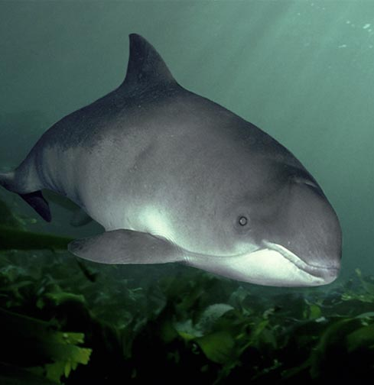
Φώκαινα
Από τους πρώτους που περιέγραψαν το θαλάσσιο αυτό θηλαστικό υπήρξε ο Αριστοτέλης. Το αρχαίο ελληνικό όνομα «φώκαινα» που χρησιμοποίησε για να το περιγράψει αποτελεί και τη βάση του επιστημονικού της ονόματος Phocoena phocoena. Πρόκειται για ένα από τα μικρότερα κητώδη στον κόσμο με μήκος που δεν ξεπερνά τα 1,60 μέτρα. Ο πληθυσμός που ζει στο Θρακικό και Βόρειο Αιγαίο Πέλαγος θεωρείται ο μοναδικός της Μεσογείου!
Η φώκαινα δεν επιδεικνύει την κοινωνικότητα άλλων θαλάσσιων θηλαστικών και αποδεικνύεται εξαιρετικά δυσπρόσιτο ζώο. Αυτός είναι και ο λόγος που οι πληροφορίες μας για αυτήν είναι σχετικά περιορισμένες. Παρόλα αυτά, γνωρίζουμε ότι καταδύονται σε βάθος 14 ως 41 μέτρων και ζουν ως 24 χρόνια. Ξέρουμε επίσης, ότι οι φώκαινες του Αιγαίου και της Μαύρης θάλασσας διαφοροποιούνται γενετικά από τις φώκαινες του υπόλοιπου πλανήτη. Η γεωγραφική απομόνωση και το μέγεθος αυτού του υποπληθυσμού τον καθιστούν εξαιρετικά ευάλωτο στις απειλές.
Η φώκαινα, σύμφωνα με το Κόκκινο Βιβλίο των Απειλούμενων Ειδών της Ελλάδας, χαρακτηρίζεται είδος «κινδυνεύον». Όπως και όλα τα υπόλοιπα θαλάσσια θηλαστικά, η φώκαινα απειλείται από πετρελαϊκή ρύπανση, όχληση, κλιματική αλλαγή, ηχορύπανση, παρενόχληση από σκάφη αναψυχής αλλά κυρίως από στρατιωτικές ασκήσεις και έρευνες για υδρογονάνθρακες. Ακριβώς επειδή ζει κοντά στις ακτές είναι αρκετά ευάλωτη στις απειλές που έχουν να κάνουν με αλιευτικές δραστηριότητες, οπότε και τραυματίζεται ή πέφτει θύμα τυχαίας παγίδευσης σε αλιευτικά εργαλεία. Επίσης, εξαιτίας της υπεραλίευσης των ιχθυαποθεμάτων, η μείωση της τροφής της αποτελεί μια πολύ σημαντική απειλή.

Slide 16
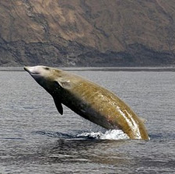
ΖΙΦΙΟΣ
Από τους καλύτερους δύτες της θάλασσας καθώς μπορεί να καταδυθεί και να μείνει σε βάθη μεγαλύτερα των 2.000 μέτρων, αλλά και αρκετά δυσπρόσιτος, ο ζιφιός (Ziphius cavirostris) απαντάται στις ελληνικές θάλασσες και έχει τα ίδια «στέκια» με τον φυσητήρα. Πιο συγκεκριμένα, παρατηρούμε σταθερά το είδος σε Νότια Κρήτη και Δυτική Λευκάδα, ενώ προτιμά τα σημεία με απότομη κλίση, όπου το βάθος αυξάνεται απότομα. Με μήκος περίπου 5 μέτρα είναι μεγαλύτερος από τα δελφίνια. Τρέφεται αποκλειστικά ή κυρίως με καλαμάρια.
Στην Ελλάδα, το 50% των παρατηρήσεων αφορά μοναχικά άτομα, το 40% αφορά ζεύγη και ένα 10% αφορά ομάδες 3‐5 ατόμων. Ο ζιφιός, εκτός από τη Μεσόγειο, είναι ένα κοσμοπολίτικο είδος που εξαπλώνεται σε όλες τις θάλασσες του κόσμου.

Slide 17
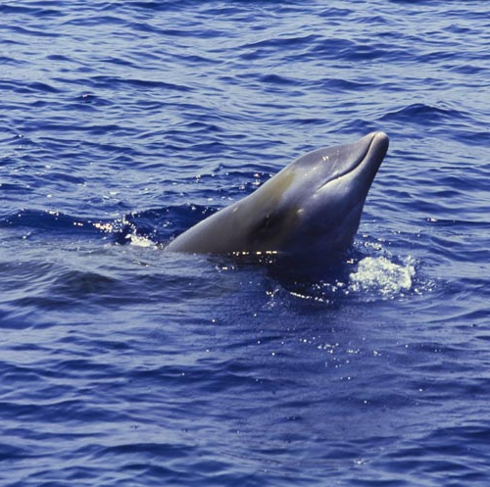
Η ζωή που απειλείται
Κύρια απειλή για τον ζιφιό αποτελούν οι τεχνητοί ανθρωπογενείς ήχοι, όπως τα στρατιωτικά σόναρ ή οι τεχνητές δονήσεις για τον εντοπισμό κοιτασμάτων υδρογονανθράκων, που καταστρέφουν το ηχητικό περιβάλλον του. Οι επιπτώσεις κυμαίνονται από τραυματισμό και προσωρινή ή μόνιμη απώλεια ακοής ως αλλαγές στη συμπεριφορά τους. Χαρακτηριστικότερο παράδειγμα των επιπτώσεων των τεχνητών ανθρωπογενών ήχων είναι το παράδειγμα του μαζικού εκβρασμού στην Κυπαρισσία, τον Μάιο του 1996, οπότε και εκβράστηκαν τουλάχιστον 20 ζιφιοί εξαιτίας εξαιρετικά δυνατών ήχων μέσης και χαμηλής συχνότητας που παράχθηκαν από στρατιωτικά σόναρ κατά τη διάρκεια στρατιωτικών ασκήσεων του ΝΑΤΟ. Οι ζιφιοί απειλούνται επίσης από την κατάποση στερεών απορριμμάτων.

Slide 18
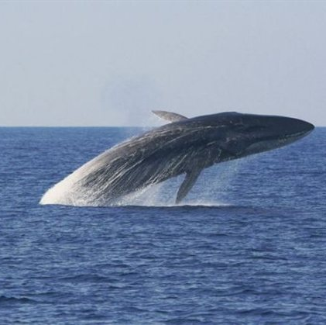
Η ζωή της Πτεροφάλαινας
Πόσοι από εμάς γνωρίζουμε ότι στις ελληνικές θάλασσες κατοικεί το δεύτερο μεγαλύτερο ζώο του κόσμου και το ταχύτερο είδος φάλαινας παγκοσμίως; H πτεροφάλαινα (Balaenoptera physalus) είναι ο «αγαθός και σβέλτος» κάτοικος της Μεσογείου και κολυμπάει ανάμεσά μας, με ταχύτητες που αγγίζουν τα 37 χλμ/ώρα.
Με καρδιά στο μέγεθος ενός μικρού αυτοκινήτου, μήκος που φτάνει τα 23 μέτρα, βάρος που μπορεί να φτάσει τους 75 τόνους και προσδόκιμο ζωής τα 100 χρόνια, η εντυπωσιακή πτεροφάλαινα είναι η μοναδική φάλαινα που έχει σταθερή παρουσία στα ελληνικά νερά.
Το χρώμα της είναι γκρι (είτε σκούρο είτε πιο ανοικτό) ενώ η κοιλιά της είναι άσπρη. Ξεχωρίζει για τη σχετικά υπερυψωμένη αναπνευστική οπή της, η οποία αποτελείται από δύο συμμετρικά και ανεξάρτητα ρουθούνια. Η εκπνοή της εκτοξεύεται κάθετα και φτάνει ακόμα και τα 6 μέτρα σε ύψος οπότε και είναι ορατή από απόσταση μεγαλύτερη των δύο ναυτικών μιλίων.
Τρέφεται με ένα είδος ζωοπλαγκτόν, το κριλ, που μοιάζει με μικρές καραβίδες. Όπως όλες οι φάλαινες, έτσι και η πτεροφάλαινα περνά από τη φάση αναπαραγωγής στη φάση διατροφής. Οι πτεροφάλαινες της Μεσογείου όμως, σε αντίθεση με τις φάλαινες παγκοσμίως, παραμένουν όλο το χρόνο στα νερά της Μεσογείου ενώ κατά τους καλοκαιρινούς μήνες για λόγους διατροφής τις βρίσκουμε στη θάλασσα της Λιγουρίας (μεταξύ Ιταλίας και Γαλλίας).
Στην Ελλάδα, δεν έχουμε ακριβή στοιχεία για τον πληθυσμό τους. Αυτό όμως που γνωρίζουμε είναι ότι εντοπίζονται σταθερά στα ανοιχτά του Ιονίου Πελάγους, αν και περιστασιακά πλησιάζουν και κοντά στις ακτές.

Slide 19
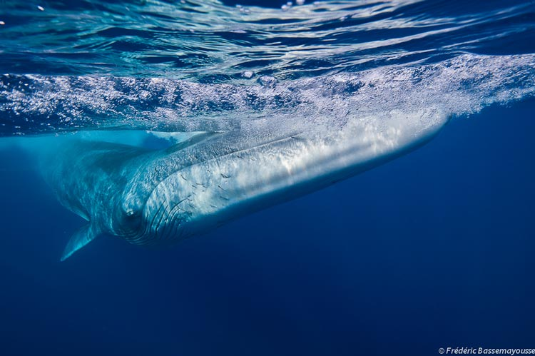
Η ζωή που απειλείται
Η μεγαλύτερη απειλή που αντιμετωπίζουν οι πτεροφάλαινες είναι η σύγκρουση με τα σκάφη, που μπορεί να τις οδηγήσει ακόμη και στον θάνατο. Η Ελλάδα αποτελεί κομβικό σημείο της Μεσογείου, μιας λεκάνης που παρότι καλύπτει μόλις το 0,8% των παγκόσμιων ωκεανών είναι δίαυλος για το 30% της διεθνούς ναυσιπλοΐας. Ως εκ τούτου, ο θόρυβος των μεγάλων πλοίων που διέρχονται από περιοχές σημαντικές για τα κητώδη και εκπέμπεται σε 24ωρη βάση, επηρεάζει και απειλεί ποικιλοτρόπως τα θαλάσσια θηλαστικά.
Η πετρελαϊκή ρύπανση, η παρενόχληση από τα σκάφη αναψυχής, η ηχορύπανση, η κλιματική αλλαγή, η όχληση και οι στρατιωτικές ασκήσεις και έρευνες για υδρογονάνθρακες, είναι κοινές απειλές για όλα τα θαλάσσια θηλαστικά.
Οι ελληνικές θάλασσες και ολόκληρη η Μεσόγειος φιλοξενούν ορισμένα από τα σημαντικότερα είδη παγκοσμίως. Πρωταγωνιστικό ρόλο σε αυτόν τον πλούτο της ζωής παίζουν τα θαλάσσια θηλαστικά. Εννιά μόνιμοι κάτοικοι και πέντε περαστικοί αλλά εξίσου μοναδικοί κολυμπούν στα νερά της Ελλάδας και η δική τους υγεία είναι αυτή που αποδεικνύει την υγεία των θαλασσών μας.
Δυστυχώς όμως, τα περισσότερα από αυτά τα θηλαστικά απειλούνται με εξαφάνιση, κυρίως λόγω ανθρώπινων δραστηριοτήτων. Η πετρελαϊκή ρύπανση, η παρενόχληση από τα σκάφη αναψυχής, η ηχορύπανση, η κλιματική αλλαγή, η όχληση και οι στρατιωτικές ασκήσεις και έρευνες για υδρογονάνθρακες είναι κοινές απειλές για όλα.

Slide 20
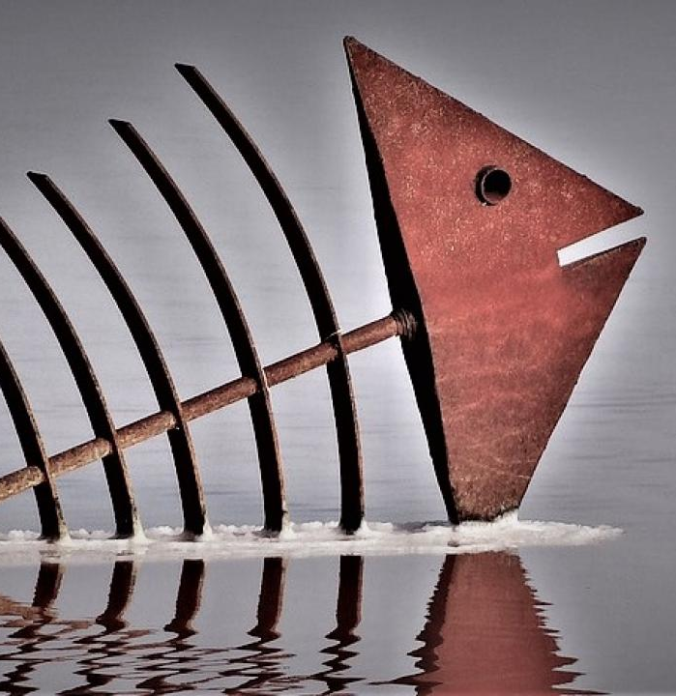
Προστατευόμενα και απειλούμενα είδη
Υπάρχουν κάποια είδη θαλάσσιων οργανισμών των οποίων η αλιεία, εκφόρτωση, πώληση και κατά συνέπεια η κατανάλωση, απαγορεύονται. Πέρα από τα είδη που προστατεύονται από τη νομοθεσία, υπάρχουν διάφορα είδη ψαριών των οποίων τα αποθέματα απειλούνται και τα οποία δεν πρέπει να καταναλώνουμε:
Πίνες: Τα όστρακα αυτά χρησιμοποιούνται συχνά ως δόλωμα ενώ παράλληλα αποτελούν εκλεκτό μεζέ. Εκκρίνουν ένα υγρό από το οποίο φτιάχνεται ένα σπάνιο είδος μεταξιού (βύσσος).
Πετροσωλήνες. Άλλο ένα μοναδικό έδεσμα που για να το αποκολλήσουν από τα βράχια, οι ψαράδες τα σπάνε, καταστρέφοντας το οικοσύστημα.
Λευκός καρχαρίας
Σαπουνάς ή προσκυνητής: ο μεγαλύτερος καρχαρίας στη Μεσόγειο. Επιβλητικός αλλά ακίνδυνος.
Ερυθρός τόνος: Έχει μεγάλη εμπορική αξία και δυστυχώς ο πληθυσμός του απειλείται σοβαρά.
Ξιφίας: Δημοφιλές ψάρι και στη χώρα μας που μαστίζεται από την υπεραλίευση.
Γαλέος ή δροσίτης: Το πιο κοινό σκυλόψαρο είναι και αυτό είδος προς εξαφάνιση.
Καρχαρίες: Ανήκουν και αυτή στη λίστα με τα υπεραλιευμένα και υπό εξαφάνιση είδη.
Ροφός: Δεν πρέπει να καταναλώνεται. Τα συγγενικά είδη στήρα και σφυρίδα μπορούν να καταναλώνονται τη σωστή εποχή και εφόσον είναι άνω των 45 εκ.
Κολιός: Ο κολιός που τον Αύγουστο είναι πιο παχύς, άρα και πιο καλός, καθώς τότε αναπαράγεται, δεν θα πρέπει να καταναλώνεται.
Πηγή: Φωτεινή Πουρνάρα

Slide 21
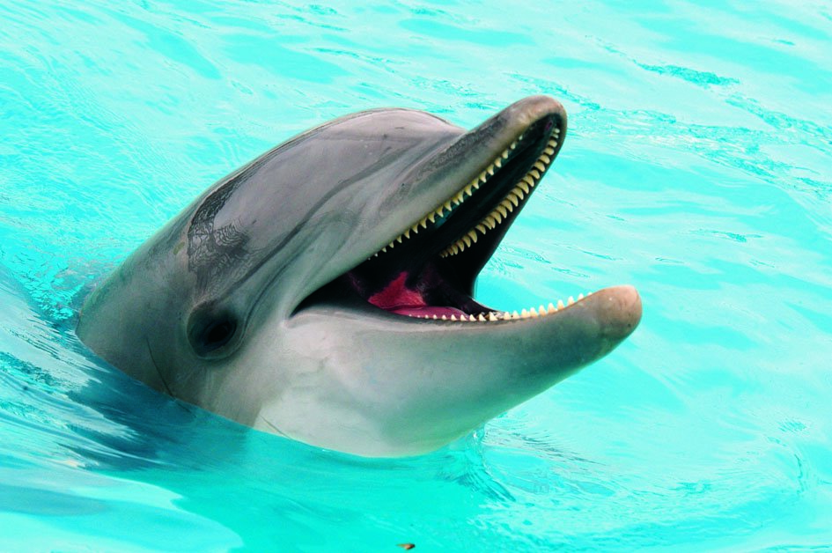
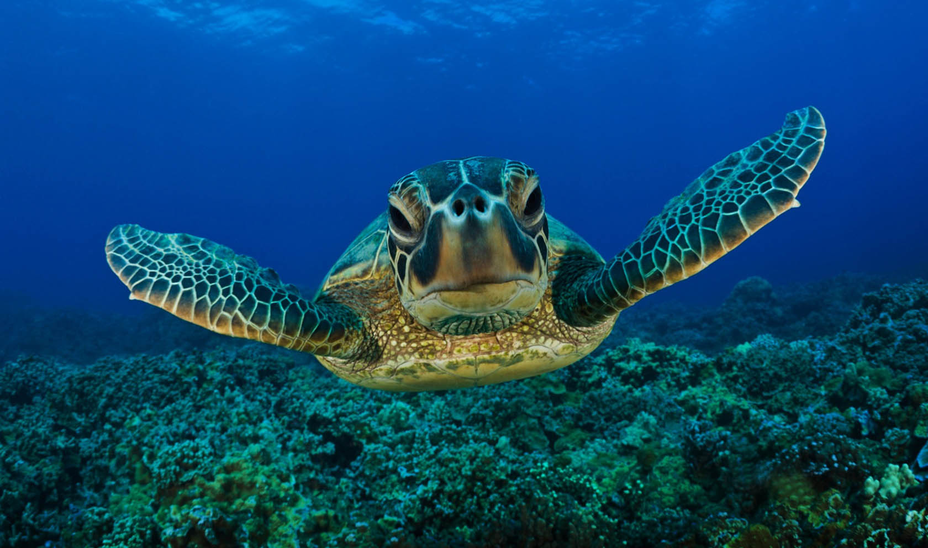
Υιοθέτησε ένα δελφίνι!
https://donate.wwf.gr/adoption/dolphin.php?adopt_what=dolphin
Υιοθέτησε τη χελώνα καρέτα καρέτα!
https://donate.wwf.gr/adoption/caretta.php?adopt_what=caretta

